Slide 1





Poslovna inteligenca
Tableau Desktop
Osnove vizualizacije grafikonov
Učno gradivo za vaje
BAS4SC
Veščine poslovne analitike
za prihodnost oskrbovalnih verig
Financirano s strani Evropske unije. Izražena stališča in mnenja so zgolj stališča in mnenja avtorja(-ev) in ni nujno, da odražajo stališča in mnenja Evropske unije ali Evropske izvajalske agencije za izobraževanje in kulturo (EACEA). Zanje ne moreta biti odgovorna niti Evropska unija niti EACEA.
Številka projekta - 2022-1-PL01-KA220-HED-000088856

Slide 2
Agenda
Dimenzije in mere
Diskretna in zvezna polja
Urejanje lastnosti podatkov
Osi in oznake
Vrednosti in imena meritev
Gradnja skupnih diagramov
Financirano s strani Evropske unije. Izražena stališča in mnenja so zgolj stališča in mnenja avtorja(-ev) in ni nujno, da odražajo stališča in mnenja Evropske unije ali Evropske izvajalske agencije za izobraževanje in kulturo (EACEA). Zanje ne moreta biti odgovorna niti Evropska unija niti EACEA.

Slide 3
Elementi vizualizacije
Dimenzije, mere in oznake so združene za ustvarjanje različnih grafov za vizualizacijo podatkov.
Dimenzije so kvalitativne vrednosti, kot so imena in datumi.
Meritve so numerične, kvantitativne vrednosti, ki jih lahko izmerite.
Oznake so podatkovne točke, ki so prikazane v pogledu z uporabo:
Barva
Velikost
Oblika
Namig za orodje
Financirano s strani Evropske unije. Izražena stališča in mnenja so zgolj stališča in mnenja avtorja(-ev) in ni nujno, da odražajo stališča in mnenja Evropske unije ali Evropske izvajalske agencije za izobraževanje in kulturo (EACEA). Zanje ne moreta biti odgovorna niti Evropska unija niti EACEA.

Slide 4
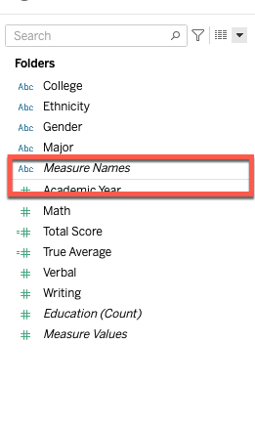
Dimenzije in mere
Podatkovna polja so ustvarjena iz stolpcev v viru podatkov. Polja, ki jih povlečete na polico stolpca ali vrstice, so v pogledu predstavljena kot oznake.
Podatkovna polja lahko razvrstimo v dve vrsti: Dimenzije in mere.
Dimenzije so polja, ki se uporabljajo za razvrščanje, segmentacijo in razkrivanje podrobnosti v podatkih.
Ukrepi so polja, ki jih je mogoče združevati.
Tableau ta polja v podoknu s podatki loči z eno vodoravno črto.
Financirano s strani Evropske unije. Izražena stališča in mnenja so zgolj stališča in mnenja avtorja(-ev) in ni nujno, da odražajo stališča in mnenja Evropske unije ali Evropske izvajalske agencije za izobraževanje in kulturo (EACEA). Zanje ne moreta biti odgovorna niti Evropska unija niti EACEA.

Slide 5
Dimenzije in mere
Dimenzije in mere je mogoče predstaviti na dva različna načina: zvezno in diskretno.
Neprekinjena polja predstavljajo neprekinjeno pot brez prekinitve. Ustvarjajo os X, če so postavljena na stolpce, in os Y, če so postavljena na vrstice.
Diskretna polja so posamično ločena in različna. Ustvarjajo glave vrstic in stolpcev, ko so nameščena na polici Vrstice ali Stolpci.
Pomembna opomba: zvezna polja so prikazana z zeleno barvo, diskretna polja pa z modro.
Financirano s strani Evropske unije. Izražena stališča in mnenja so zgolj stališča in mnenja avtorja(-ev) in ni nujno, da odražajo stališča in mnenja Evropske unije ali Evropske izvajalske agencije za izobraževanje in kulturo (EACEA). Zanje ne moreta biti odgovorna niti Evropska unija niti EACEA.

Slide 6
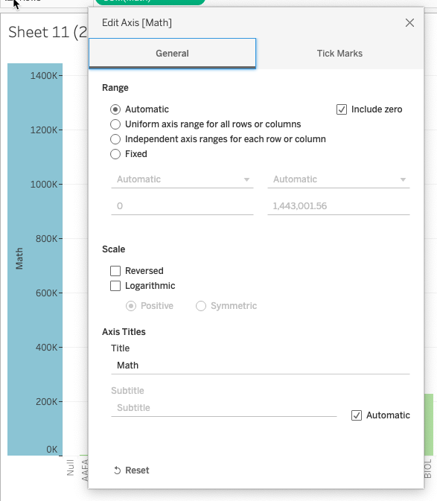
Os grafikona
Če graf vključuje neprekinjeno polje v vrstici ali stolpcu, je prikazu dodana os. Na osi bodo prikazane podatkovne točke v razponu vrednosti.
Os je lahko vodoravna ali navpična, odvisno od lokacije merila.
Vodoravna os - Merjenje na polici z vrsticami
Navpična os - merjenje na polici s stolpci
Z dvojnim klikom na os so na voljo možnosti za urejanje konfiguracije osi.
Z desnim klikom na os prilagodite pogled in obliko.
Financirano s strani Evropske unije. Izražena stališča in mnenja so zgolj stališča in mnenja avtorja(-ev) in ni nujno, da odražajo stališča in mnenja Evropske unije ali Evropske izvajalske agencije za izobraževanje in kulturo (EACEA). Zanje ne moreta biti odgovorna niti Evropska unija niti EACEA.

Slide 7
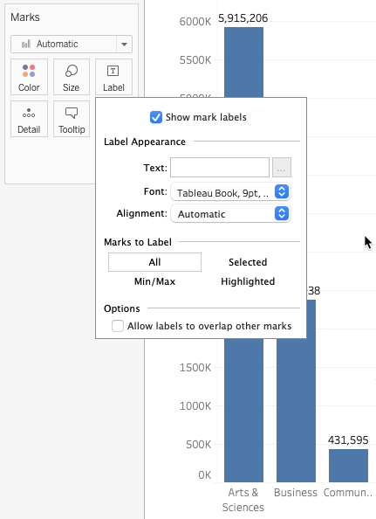
Oznake za grafikone
Med ustvarjanjem vizualizacije lahko oznakam na grafu dodate oznake.
Oznake lahko dodate tako, da kliknete na oznako oznake in potrdite potrditveno polje "Prikaži oznake oznak" v pogovornem oknu z oznakami.
V tem pogovornem oknu lahko spremenite obliko nalepk.
Etikete lahko ustvarite tudi tako, da dimenzijo ali mero povlečete na kartico z oznakami etiket.
Posamezne oznake lahko dodate oznaki tako, da na prikazu z desno tipko miške kliknete na oznako.
Financirano s strani Evropske unije. Izražena stališča in mnenja so zgolj stališča in mnenja avtorja(-ev) in ni nujno, da odražajo stališča in mnenja Evropske unije ali Evropske izvajalske agencije za izobraževanje in kulturo (EACEA). Zanje ne moreta biti odgovorna niti Evropska unija niti EACEA.

Slide 8
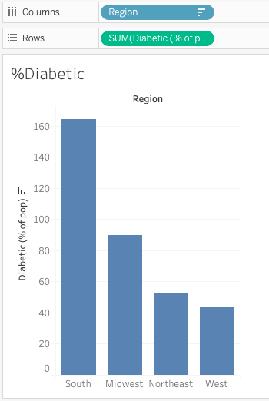
Stolpčni diagrami
V stolpčnih diagramih lahko primerjate podatke med kategorijami.
Navpični stolpčni diagram ustvarite tako, da na polico Stolpci postavite dimenzijo, na polico Vrstice pa mero.
Vodoravni stolpčni diagram ustvarite tako, da na polico Vrstice postavite dimenzijo, na polico Stolpci pa mero.
Uporabite dodatna merila ali dimenzije, da dodatno pojasnite svoje podatke, tako da oznakam dodate barvo (zložena vrstica) ali velikost.
Financirano s strani Evropske unije. Izražena stališča in mnenja so zgolj stališča in mnenja avtorja(-ev) in ni nujno, da odražajo stališča in mnenja Evropske unije ali Evropske izvajalske agencije za izobraževanje in kulturo (EACEA). Zanje ne moreta biti odgovorna niti Evropska unija niti EACEA.

Slide 9
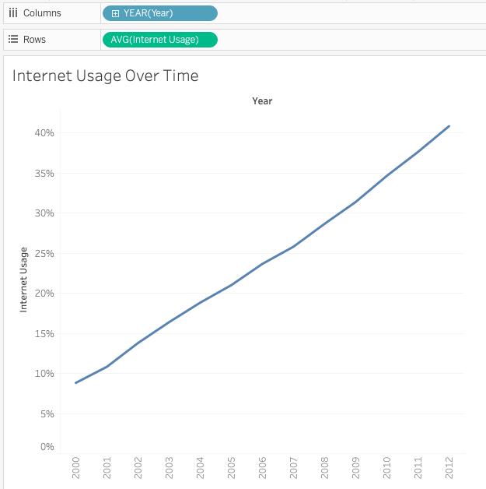
Črtni diagrami
Črtni diagrami povezujejo posamezne podatkovne točke v pogledu.
Omogočajo preprost način vizualizacije zaporedja vrednosti in so uporabni, kadar želite videti trende skozi čas ali napovedati prihodnje vrednosti.
Črtni diagrami niso obvezni, vendar se pogosto uporabljajo, kadar gre za dimenzijo datuma.
Polja, dodana na polico s stolpci, bodo os X, polja, dodana na polico z vrsticami, pa os Y.
Financirano s strani Evropske unije. Izražena stališča in mnenja so zgolj stališča in mnenja avtorja(-ev) in ni nujno, da odražajo stališča in mnenja Evropske unije ali Evropske izvajalske agencije za izobraževanje in kulturo (EACEA). Zanje ne moreta biti odgovorna niti Evropska unija niti EACEA.

Slide 10
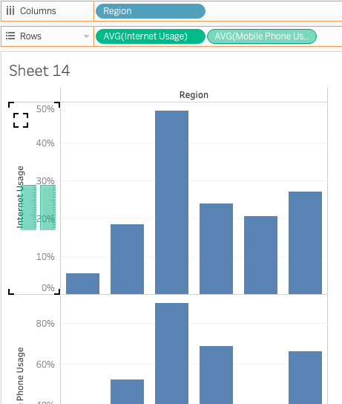
Kombinirana os
Kombinirane osi (Blended Axis) delijo os, tako da so vse oznake prikazane v enem podoknu.
Mešanje osi je najprimernejše pri primerjavi mer, ki imajo podobno merilo in enote.
Če povlečete eno merilo na os drugega merila, se ustvari kombinirana os. To je označeno z dvema zelenima črtama nad osjo Y merila.
Meritve lahko povlečete na os iz podokna s podatki ali kartice police.
Financirano s strani Evropske unije. Izražena stališča in mnenja so zgolj stališča in mnenja avtorja(-ev) in ni nujno, da odražajo stališča in mnenja Evropske unije ali Evropske izvajalske agencije za izobraževanje in kulturo (EACEA). Zanje ne moreta biti odgovorna niti Evropska unija niti EACEA.

Slide 11
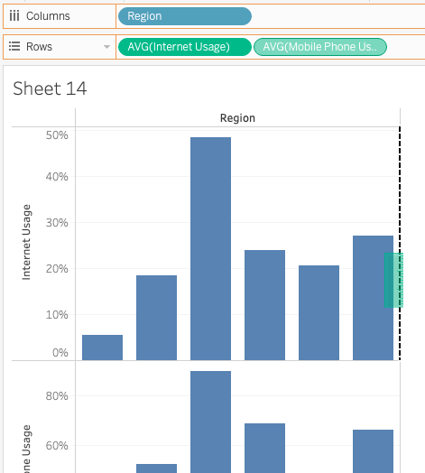
Dvojna os
Dvojne osi primerjajo več ukrepov z uporabo dvojnih osi, ki sta dve neodvisni osi, ki sta naloženi druga na drugo.
Dvojne osi so uporabne za analizo dveh meritev z različnimi lestvicami.
Če merilo povlečete na desno ali na vrh pogleda, se ustvari dvojna os. To je označeno s črno črtkano črto in eno samo zeleno črto.
Dvojna os lahko v istem pogledu prikaže dve različni vrsti oznak.
Financirano s strani Evropske unije. Izražena stališča in mnenja so zgolj stališča in mnenja avtorja(-ev) in ni nujno, da odražajo stališča in mnenja Evropske unije ali Evropske izvajalske agencije za izobraževanje in kulturo (EACEA). Zanje ne moreta biti odgovorna niti Evropska unija niti EACEA.

Slide 12
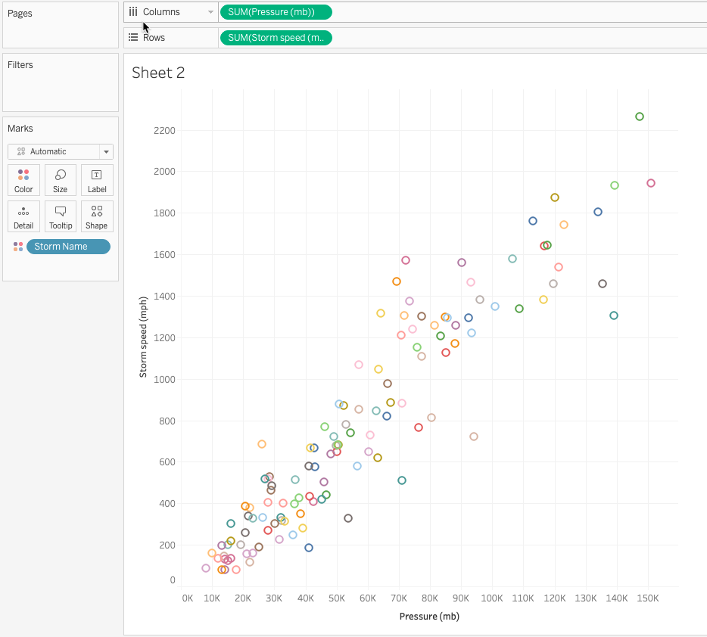
Razpršene ploskve
Diagrami razpršitve se uporabljajo za vizualizacijo razmerij med številčnimi spremenljivkami in prikaz vzorcev v podatkovnih nizih.
Ustvarite razpršeni graf tako, da na polico Stolpci postavite vsaj eno meritev, na polico Vrstice pa vsaj eno meritev.
Če povlečete sekundarno kategorijo (dimenzijo) na oznako Barve, Velikost, Oznaka, Podrobnosti ali Oblika, ustvarite diagram z več oznakami.
Financirano s strani Evropske unije. Izražena stališča in mnenja so zgolj stališča in mnenja avtorja(-ev) in ni nujno, da odražajo stališča in mnenja Evropske unije ali Evropske izvajalske agencije za izobraževanje in kulturo (EACEA). Zanje ne moreta biti odgovorna niti Evropska unija niti EACEA.

Slide 13
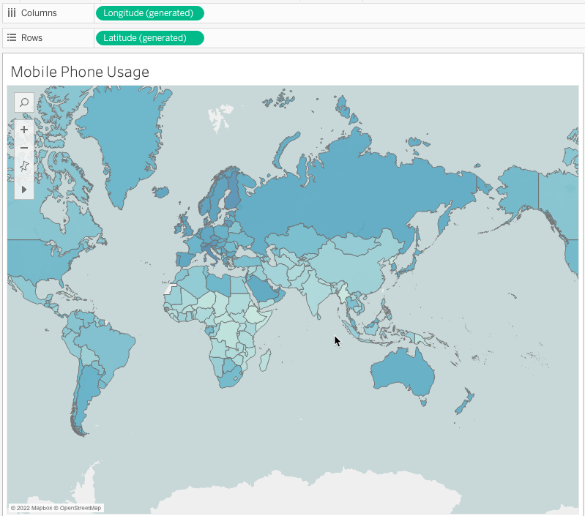
Zemljevidi
Z zemljevidi lahko pripravite geografsko analizo podatkov.
Zemljevidi za pravilno delovanje potrebujejo podatke o lokaciji.
Običajne vrste podatkov zemljevidov vključujejo:
Dolžina in širina
Mesto, država in država
Letališče
Areacode (ZDA)
Z dodajanjem dodatnih dimenzij in mer na kartico z oznakami boste dodatno pojasnili raven podrobnosti.
Financirano s strani Evropske unije. Izražena stališča in mnenja so zgolj stališča in mnenja avtorja(-ev) in ni nujno, da odražajo stališča in mnenja Evropske unije ali Evropske izvajalske agencije za izobraževanje in kulturo (EACEA). Zanje ne moreta biti odgovorna niti Evropska unija niti EACEA.

Slide 14
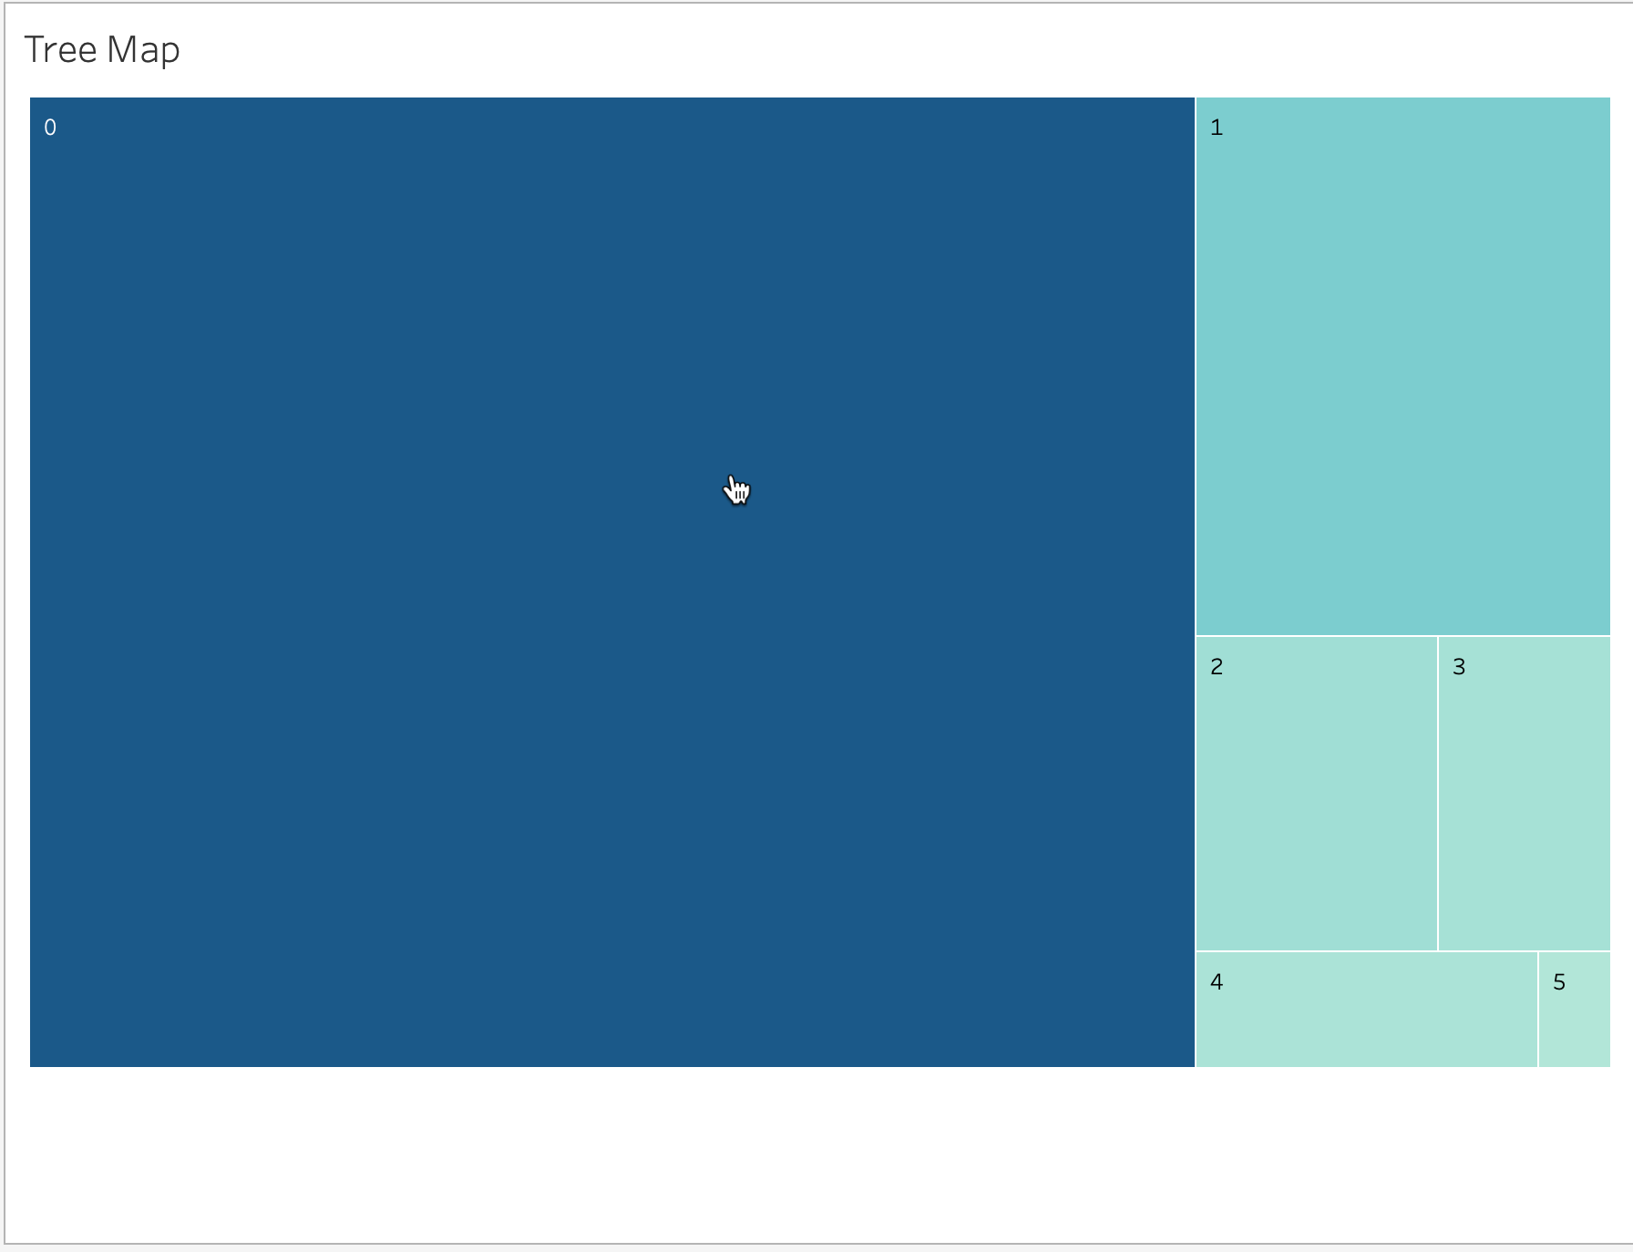
Deli celote
Količinski diagrami in drevesni zemljevidi so odlične možnosti, kadar želite prikazati odstotek celote.
Količinske diagrame uporabite, kadar želite prikazati razmerja med polji, ki se nanašajo na celoto. Uporabite jih, kadar je število dimenzij omejeno (manj kot 5).
Drevesni zemljevidi, podobno kot tortni diagrami, so odličen način za prikaz odnosov med polji, ki imajo več kot 5 dimenzij.
Financirano s strani Evropske unije. Izražena stališča in mnenja so zgolj stališča in mnenja avtorja(-ev) in ni nujno, da odražajo stališča in mnenja Evropske unije ali Evropske izvajalske agencije za izobraževanje in kulturo (EACEA). Zanje ne moreta biti odgovorna niti Evropska unija niti EACEA.

Slide 15
Hvala za vašo pozornost
Financirano s strani Evropske unije. Izražena stališča in mnenja so zgolj stališča in mnenja avtorja(-ev) in ni nujno, da odražajo stališča in mnenja Evropske unije ali Evropske izvajalske agencije za izobraževanje in kulturo (EACEA). Zanje ne moreta biti odgovorna niti Evropska unija niti EACEA.

